Slide 1
面向对象技术分享
刘宽 2025.03.06

Slide 2
目录
1、面向对象介绍
1.1、封装
1.2、继承
1.3、多态
1.4、抽象
2、面向对象在机械上如何体现
2.1、封装
2.2、继承
2.3、多态
2.4、抽象
3、为什么要用面向对象编程
3.1、技术难点与所需支持
3.2、实施计划与开展思路
3.3、关键里程碑

Slide 3
什么是面向对象
面向对象编程（Object-Oriented Programming，简称OOP）是一种编程范式，它通过“对象”来组织代码。每个对象包含数据（称为属性或字段）和操作这些数据的代码（称为方法或函数）。OOP的四大基本特性是：
封装：将数据和操作封装在对象内部，外部只能通过对象提供的方法访问这些数据，从而提高了安全性和代码的可维护性。
继承：允许一个类继承另一个类的属性和方法，从而实现代码重用。
多态：不同的对象可以以相同的接口调用，但表现出不同的行为，这使得程序更加灵活。
抽象：通过抽象类和接口定义一组通用的方法，而具体实现由子类完成。
其实我们日常工作和生活的方方面面也可以用面向对象的思维来理解。

Slide 4
调宽机构
生活中面向对象

Slide 5

封装

Slide 6
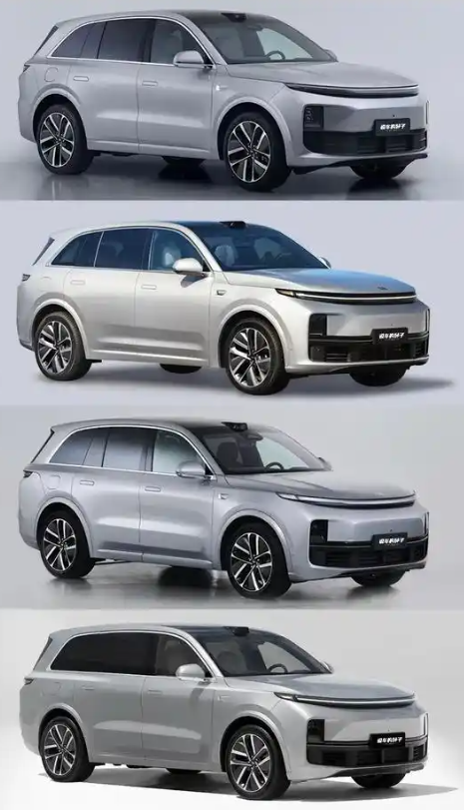





继承
帕沙特：辉瑞长的与我一样，就是从我这继承的
MQB平台，大众经济型车平台
大众D1平台，与宾利飞驰/奥迪A8共享平台
辉腾：你见过12缸的帕沙特？

Slide 7





多态

Slide 8



抽象
按键映射
抽象应该像游戏手柄设计——玩家只需操作按钮与摇杆（接口层），无需理解每个输入信号（实现层）如何驱动角色动作！

Slide 9
调宽机构
面向对象在镭晨

Slide 10
抽象
设计一款根据PCB宽度进行调整的调宽结构
1. 调整范围：
- 调整范围为50mm-200mm。
2. 限位保护：
- 机械限位：在调宽机构的两端设置机械限位装置，防止超出调整范围。
- 电子限位：通过传感器检测当前宽度，当达到极限位置时，电机停止运行。
3. 调宽实现方式：
- 使用步进电机或伺服电机进行驱动，以确保精确控制。
4. 结构设计：
- 采用高强度材料制作调宽机构，以保证稳定性和耐用性。
- 设计合理的导轨和滑块结构，确保平稳顺畅地调整宽度。
5. 安装与维护：
- 易于拆卸和更换关键部件，如电机、传感器等。

Slide 11
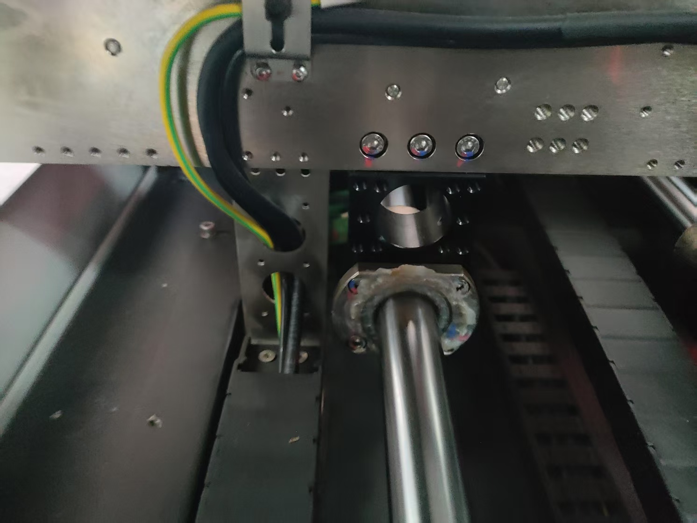
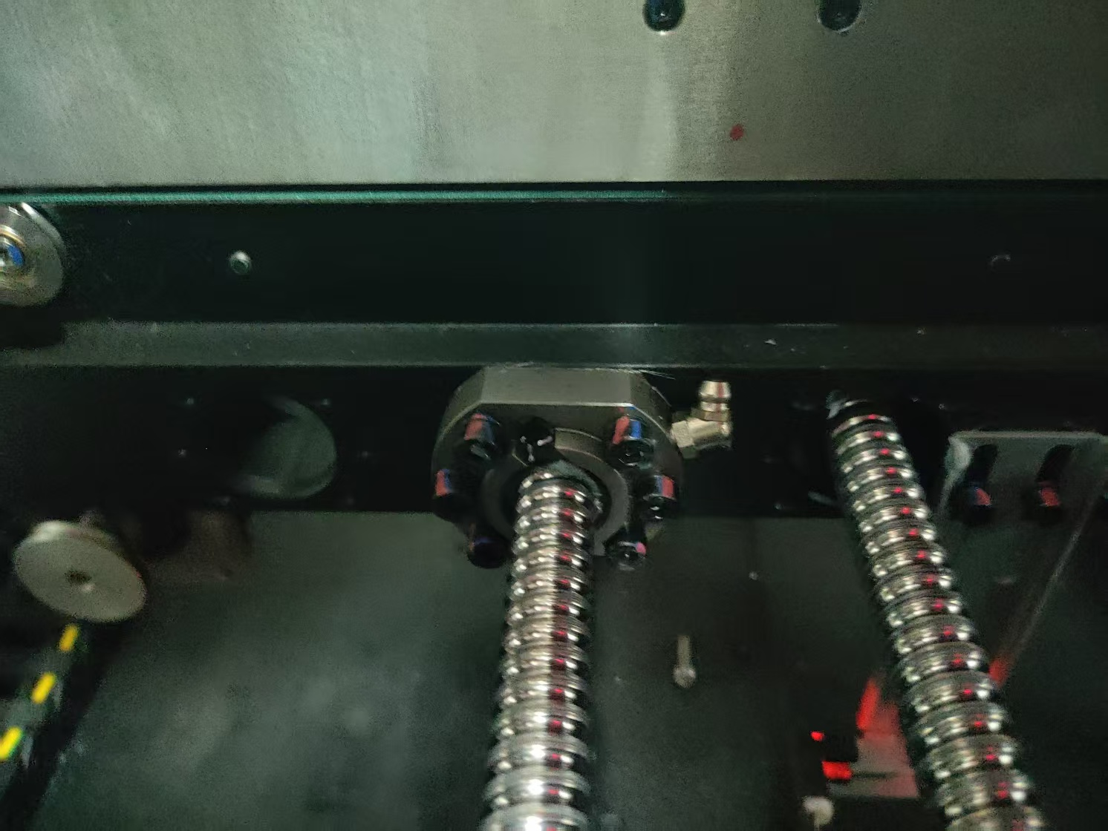
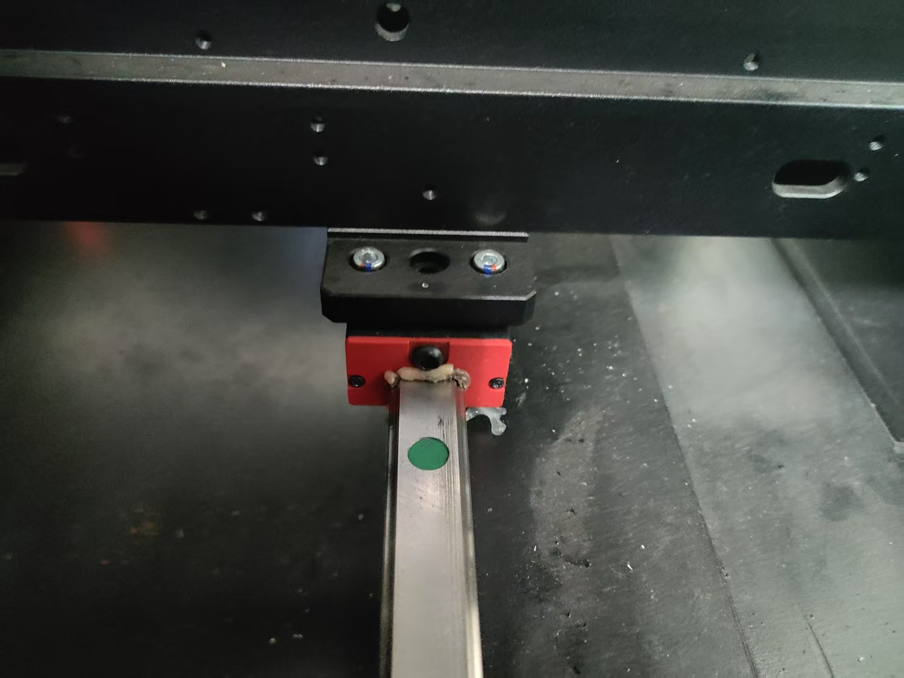
继承
取其精华去其糟粕
开发过程中，很难一次做到完美，这是一个不断迭代的过程。
在程序中可以
1、完全继承
2、也可以部分继承，继承父类的方法，扩展新的内容
3、也可以覆盖重写

Slide 12
多态
实现的方式有多种多样，为此我们要尝试不同的可能性

Slide 13
封装
待设计完毕后，就可以交给其他小伙伴使用
只需关注：
- 安装孔位尺寸
- 电源接口规格
- 控制信号协议
无需了解：
- 内部传动结构
- 材料热处理工艺
......

Slide 14
面向对象关系
继承
多态
抽象
继承
滚珠花键
滚珠丝杠
类型
调宽结构定义
直线导轨
安装人员
封装

Slide 15
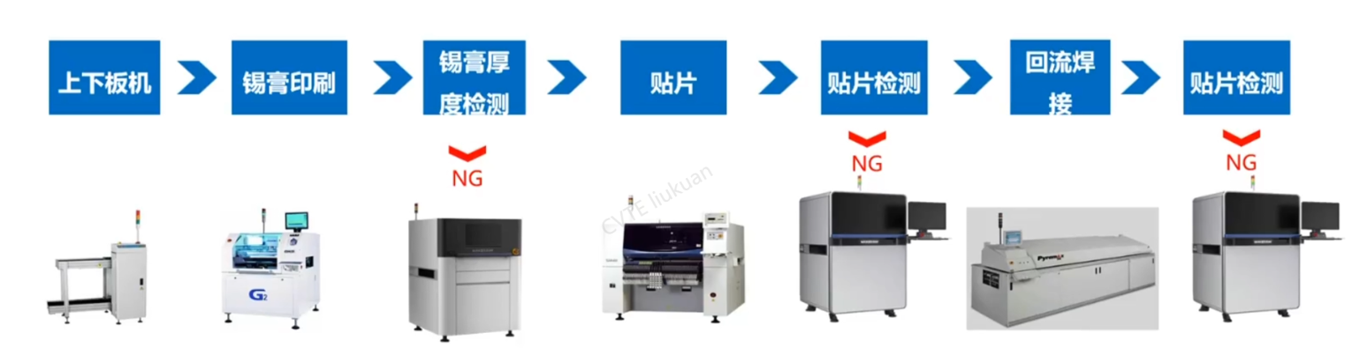
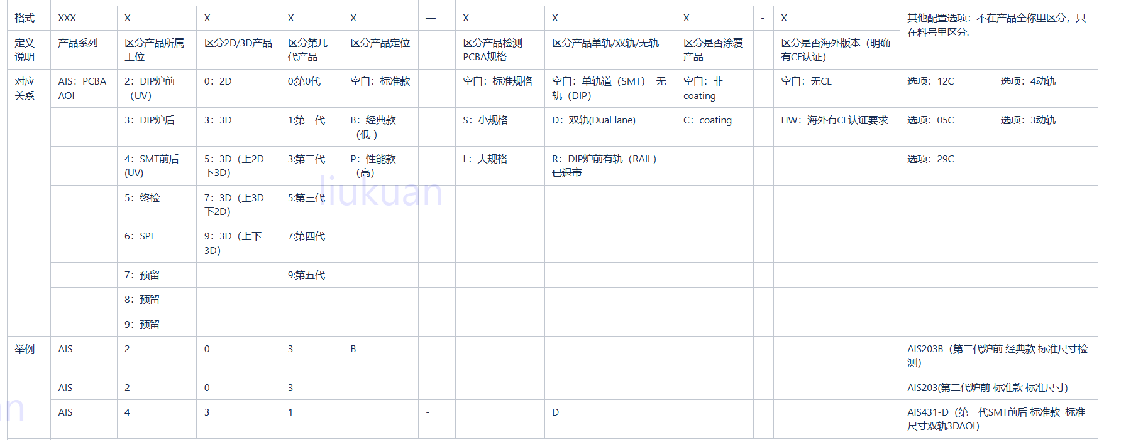
镭晨产品线
抽象定义
多态实现
继承迭代
封装调用

Slide 16
为什么要面向对象编程

Slide 17


轴控的定义
功能定义
参数配置：设置轴控制参数，如速度、加速度等参数。
复位：复位操作，清除故障状态并恢复正常运行状态。
上电使能：控制伺服使能，使电机处于激磁状态。
点动：点动操作，使轴以设定的速度和方向进行短距离移动。
绝对运动：绝对位置移动，将轴移动到指定的绝对位置。
相对运动：相对位置移动，将轴从当前位置移动指定的距离。
停止：立刻停止当前运动。
......
只是1个轴的，应该如何写
代码要求
可读性
可维护性
可扩展性
如果我要增加到2个轴呢
如果我要增加到20个轴呢

Slide 18
三种模式核心定义
模式1：单类条件分支
所有轴逻辑集中在 FB_AxisControl：通过 if/else 区分不同轴类型
模式2：多独立类（面向过程）：每个轴独立实现（无继承/接口）
模式3：面向对象（继承+多态）:基类 FB_AxisBase 统一接口，子类差异化实现
FB_AxisControl:
M_MoveAbs(axis_type):
if axis_type == "INO": ...
elif axis_type == "PAN": ...
FB_Axis_Ino:
M_MoveAbs(): ...
FB_Axis_Pan:
M_MoveAbs(): ...
FB_AxisBase:
M_MoveAbs(): ...
FB_Axis_Ino extends FB_AxisBase:
FB_Axis_Pan extends FB_AxisBase:

Slide 19
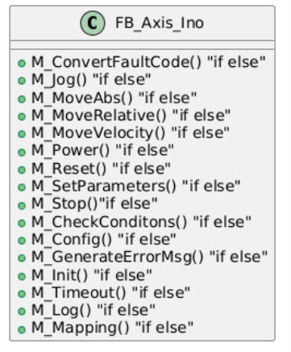
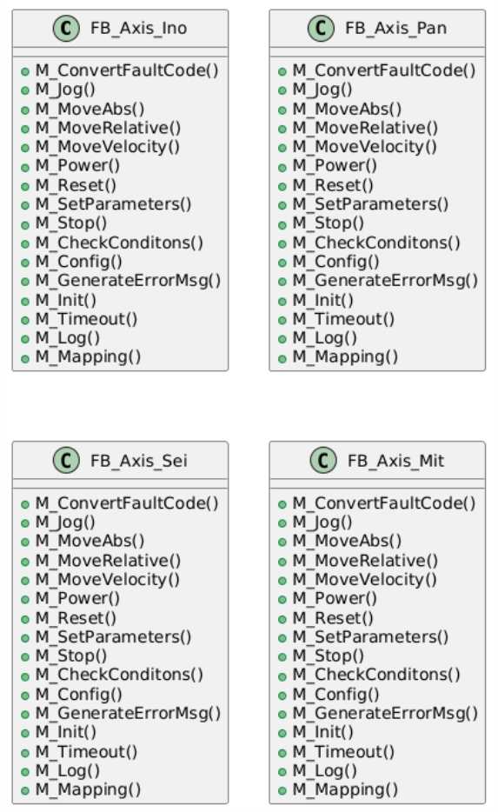
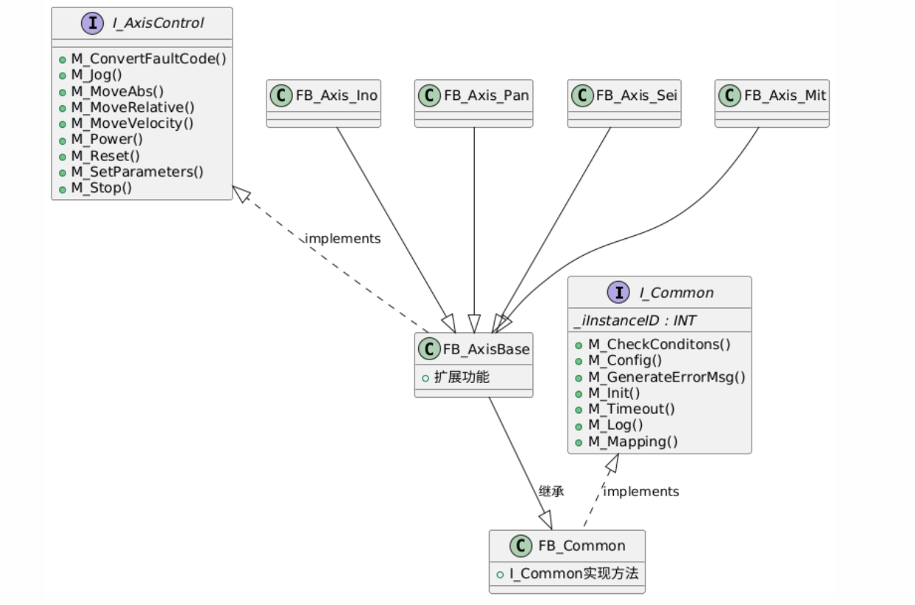
三种模式核心定义

Slide 20
扩展性对比（新增SEI轴）
# 单类条件分支模式：所有方法均需修改
FB_AxisControl:
M_MoveAbs(axis_type):
if axis_type == "INO": ...
elif axis_type == "PAN": ...
elif axis_type == "SEI": ... # 侵入性修改
M_Stop(axis_type):
if axis_type == "INO": ...
elif axis_type == "SEI": ...
# 重复修改所有方法！
# 多独立类模式：重复造轮子
FB_Axis_Sei:
M_MoveAbs(): ... # 完全重写
M_Log(self): ... # 重复实现本可复用的方法
M_Init(self): ... # 重复实现
FB_Axis_Sei:
M_MoveAbs(): ... # 完全重写
M_Log(self): ... # 重复实现本可复用的方法
M_Init(self): ... # 重复实现
# 面向对象模式：仅扩展差异
FB_Axis_Ino extend FB_AxisBase:
M_MoveAbs(): ... # 只重写必要方法
M_Log 自动继承基类实现
M_Init 自动继承基类实现
FB_Axis_Sei extend FB_AxisBase:
M_MoveAbs(): ... # 只重写必要方法
M_Log 自动继承基类实现
M_Init 自动继承基类实现
模式 | 操作步骤 | 代码侵入性 | 调用方影响
单类条件分支 | 需在FB_AxisControl 所有相关方法中增加if分支（如M_MoveAbs、M_Stop、M_Power等） | 高 | 需传递新轴类型参数，且所有调用处需更新参数
多独立类 | 新建FB_Axis_Sei，重复实现全部方法（包括共用方法M_Log、M_Init） | 中 | 需修改调用代码，硬编码实例化FB_Axis_Sei
面向对象 | 仅新建FB_Axis_Sei继承基类，共用方法无需重写 | 低 | 调用方无感知，通过工厂或配置注入新类

Slide 21
复用性对比（以M_Log方法为例）
模式 | 实现方式 | 冗余代码量
单类条件分支 | 在FB_AxisControl中统一实现M_Log | 无冗余，但与业务逻辑强耦合
多独立类 | 每个轴类独立实现相同的M_Log逻辑 | 冗余度=轴类型数量（如4次重复）
面向对象 | 基类FB_Common统一实现，子类0冗余 | 无冗余
# 多独立类模式：每个类重复相同代码 FB_Axis_Ino:
M_Log():
print("Log format: [时间] [轴类型 INO] 日志内容") # 重复实现
FB_Axis_Pan:
M_Log():
print("Log format: [时间] [轴类型 PAN] 日志内容") # 重复实现
# 面向对象模式：基类统一实现
FB_Common:
M_Log():
print(f"Log format: [时间] [轴类型 {self._type}] 日志内容") # 所有子类复用

Slide 22
维护性对比（修改共用方法）
模式 | 修改M_CheckConditions的代价 | 回归测试范围
单类条件分支 | 需在FB_AxisControl中逐条检查所有if分支的逻辑 | 所有轴类型 × 所有相关方法（如10个方法×4种轴=40处检查）
多独立类 | 需逐个修改每个轴类中的M_CheckConditions方法 | 轴类型数量 × 1（如4个类需修改4次）
面向对象 | 仅修改基类FB_AxisBase，所有子类自动继承新逻辑 | 仅1次修改
单类条件分支：
M_MoveAbs → if INO → 逻辑A
M_Stop → if INO → 逻辑A
问题：同一逻辑分散在多个方法中，修改时易遗漏！
多独立类：
FB_Axis_Ino → M_CheckConditions()
FB_Axis_Pan → M_CheckConditions()
问题：重复代码导致维护成本线性增长！

Slide 23
总结 - 三种模式核心痛点
痛点 | 单类条件分支 | 多独立类 | 面向对象
扩展性 | 所有方法需新增分支 → 易出错 | 需重复实现全部方法 → 低效 | 仅扩展差异 → 高效
维护性 | 逻辑分散 → 修改成本指数级增长 | 重复代码 → 维护成本线性增长 | 基类单点控制 → 低成本
复用性 | 高耦合 → 无法复用 | 低复用性 → 重复劳动 | 高复用性 → DRY原则
可读性 | 巨型类 + 条件地狱 → 难以理解 | 类爆炸 → 结构混乱 | 分层清晰 → 易理解
做多款不同场景的设备SPI,AOI,AXI，都基于同一个平台开发，轴承，螺钉等标准件采购
做一款包含能做SPI,AOI,AXI的设备
轴承，螺丝这些也自己造

Slide 24
谢 谢

